Slide 1
Retfærdiggørelse og imperialismekritik
Forløb: imperialisme

Slide 2
Dagens plan
Hvornår var det nu det var?
  Tidslinje over relevante hændelser
Det britiske imperiums selvforståelse og retfærdiggørelse som koloniserende stormagt
  Arbejde med dagens lektie
  Fælles opsamling
Imperialismekritik
  Wilfred Blunts kritik af imperialismen
  Kildeanalyse
  Fælles opsamling

Slide 3
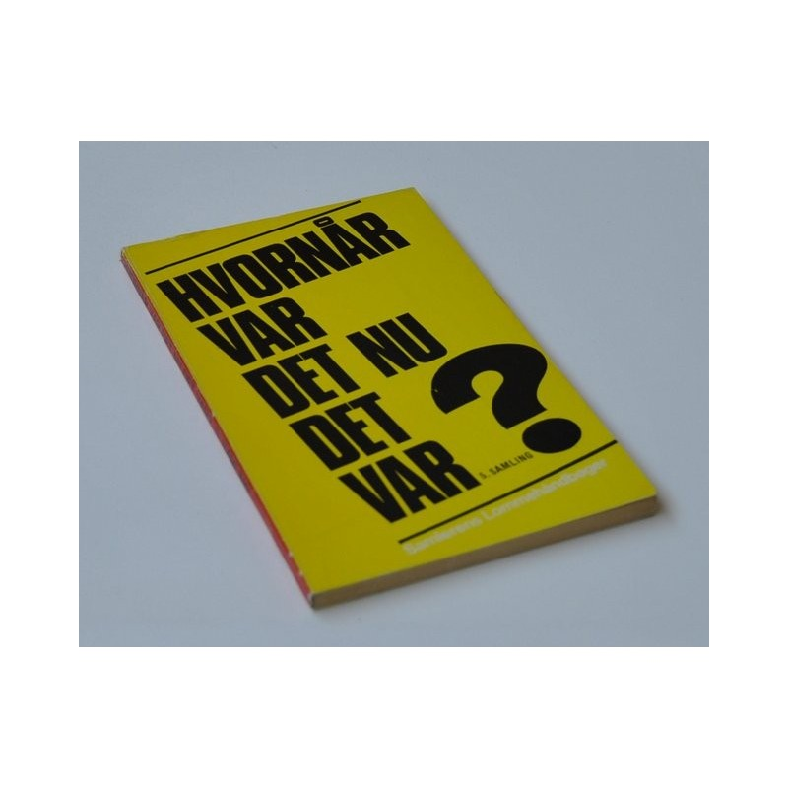
Hvornår var det nu det var?
OPGAVE:
Dan gruppe med dem, der sidder foran og bag dig.
Snup et dugfrisk A3-papir.
Lav en tidslinje over de forskellige hændelser og emner, som vi har gennemgået i undervisningen i Imperialisme-forløbet.
Tidslinjen skal være i kronologisk rækkefølge og indeholde årstal (sådan circa) for de forskellige hændelser.
Fælles tidslinje på tavlen.

Slide 4
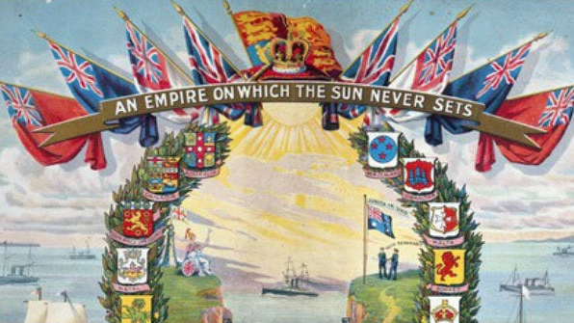
Retfærdiggørelse og selvforståelse

Slide 5
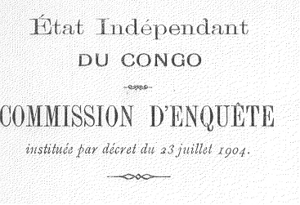
Undersøgelseskommissionens rapport 1905
Indledt juni 1905
Afsluttet 1905
Kommissionsmedlemmer:
  Generaladvokat fra Bruxelles
  Præsident for appelretten i Boma
  Schweizisk advokat
  Sekretær og læge

Slide 6
Kommissionens formål
”…at undersøge, om der i visse dele af territoriet [Fristaten Congo] blev begået mishandling mod de indfødte, enten af ​​enkeltpersoner eller af statens agenter [og] for at påpege eventuelle nyttige forbedringer."

Slide 7
Vidnesudsagn #1
Vidnet M'Putila fra Bokote:
"Som I kan se, er min højre hånd hugget af.... Da jeg var meget lille, kom soldaterne for at føre krig i min landsby på grund af gummiet. ... Da jeg flygtede, strejfede en kugle min nakke og gav mig det sår hvis ar man stadig kan se. Jeg faldt og lod som om jeg var død. En soldat brugte en kniv til at skære min højre hånd af og tog den med sig. Jeg så at han bar på andre afhuggede hænder. ... Min far og mor blev dræbt den samme dag, og jeg ved at de fik deres hænder skåret af."

Slide 8
Vidnesudsagn #2
Vidnet Mingo fra Mampoko:
"Mens jeg arbejdede med at fremstille muresten i Mampoko, skete det to gange at vagterne Nkusu Lomboto og Itokwa for at straffe mig trak mit skørt op og pressede ler ind i min skede, hvilket påførte mig store smerter. Den hvide mand Likwama [en mand ved navn Henri Spelier der arbejdede for et af selskaberne] så mig med ler i min skede. Det eneste han sagde, var: "Hvis du dør mens du arbejder for mig, kaster jeg dig i floden."

Slide 9
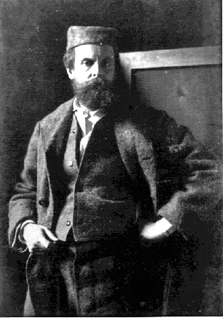
Wilfred Blunts imperialismekritik
Wilfred Blunt (1840-1922):
Tilhørte det britiske aristokrati
Tjente som diplomat på diverse britiske ambassader i 12 år
Levede som uafhængig digter, forfatter og ekspert i Mellemøsten og arabiske forhold
Opfattes som grundlægger af den moderne anti-kolonialisme.
I 1921 udgav han sine dagbøger

